Slide 1
Глава 3. Сетевые протоколы и коммуникации
Введение в сетевые технологии
Notes:
Программа Сетевой академии Cisco
Введение в сетевые технологии
Глава 3. Сетевые протоколы и коммуникации

Slide 2
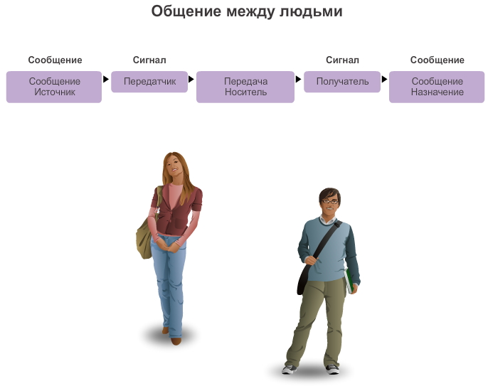
Правила Что такое обмен данными?
Notes:
Раздел 3.1.1.1

Slide 3
Правила Установление правил
Установление правил
Определённые отправитель и получатель
Согласованный метод обмена данными (личный, по телефону, посредством писем, посредством фотографий)
Общепринятые язык и грамматика
Скорость и время доставки
Требования к утверждению или подтверждению
Notes:
Раздел 3.1.1.2

Slide 4
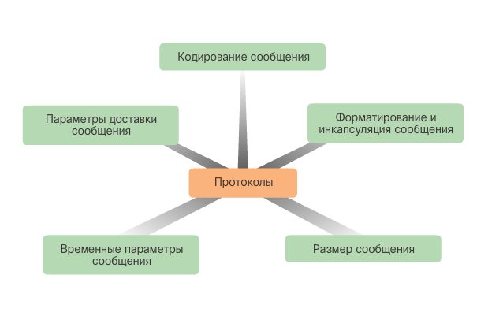
Правила Установление правил
Notes:
Раздел 3.1.1.2

Slide 5
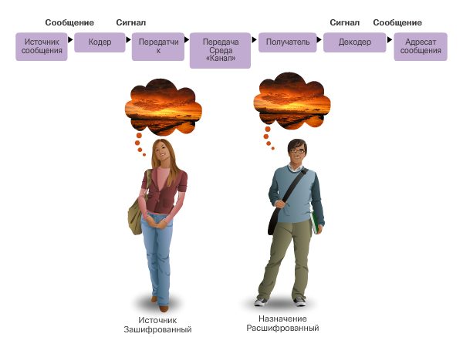
Правила Кодирование сообщения
Notes:
Раздел 3.1.1.3

Slide 6
Правила Кодирование сообщения
Кодирование — это процесс преобразования информации в форму, приемлемую для последующей передачи.
Декодирование — обратный процесс, в результате которого информация преобразуется в исходный вид.
Notes:
Раздел 3.1.1.3

Slide 7

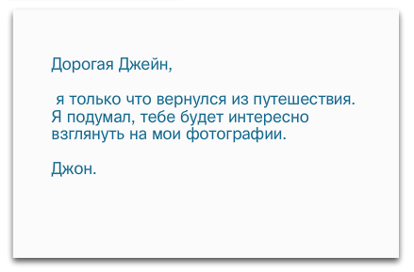
Правила Форматирование и инкапсуляция сообщений
Notes:
Раздел 3.1.1.4

Slide 8
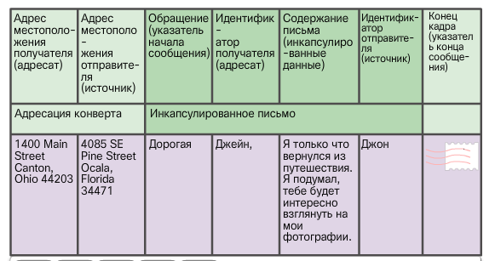
Правила Форматирование и инкапсуляция сообщений
Notes:
Раздел 3.1.1.4

Slide 9
Правила Форматирование и инкапсуляция сообщений
Процесс размещения одного формата сообщения (письмо) внутри другого (конверт) называется инкапсуляцией.
Для инкапсуляции каждого сообщения компьютера перед отправкой по сети используется особый формат, который называется кадром.
Кадр действует примерно так же, как и конверт: в нём указаны адреса исходного узла и назначения
Notes:
Раздел 3.1.1.4

Slide 10
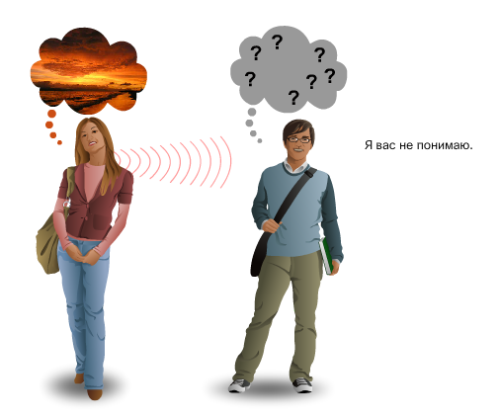
Правила Размер сообщения
Notes:
Раздел 3.1.1.5

Slide 11
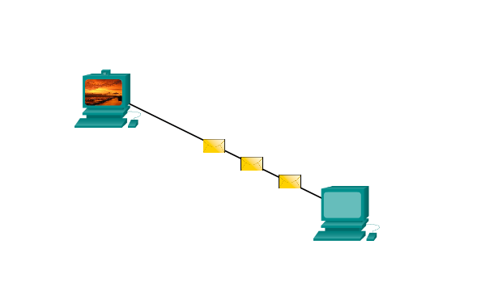
Правила Размер сообщения
Notes:
Раздел 3.1.1.5

Slide 12
Правила Размер сообщения
Деление длинных сообщения на части называется сегментированием.
Каждый сегмент инкапсулируется с информацией об адресе в отдельный кадр и затем передается по сети.
Узел-адресат распаковывает сообщения и собирает их вместе для обработки и интерпретации.
Notes:
Раздел 3.1.1.5

Slide 13
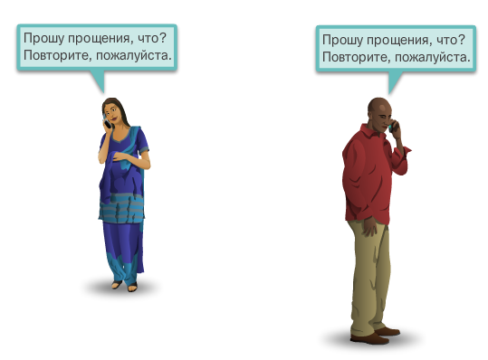
Правила Временные параметры
Метод доступа доступа определяет, когда конкретный человек сможет отправить сообщение.
Notes:
Раздел 3.1.1.6

Slide 14
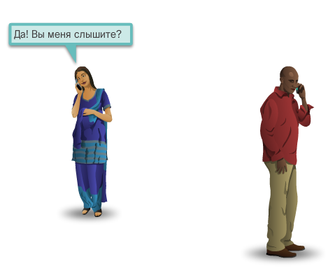
Правила Временные параметры
Управление потоком - временные параметры влияют также на количество отправляемой информации и скорость доставки.
Notes:
Раздел 3.1.1.6

Slide 15
Правила Синхронизация сообщения
Тайм аут ответа - если человек задает вопрос и не получает ответа за приемлемое время, он предполагает, что ответа не будет, и может повторить вопрос или продолжить разговор.
Notes:
Раздел 3.1.1.6

Slide 16
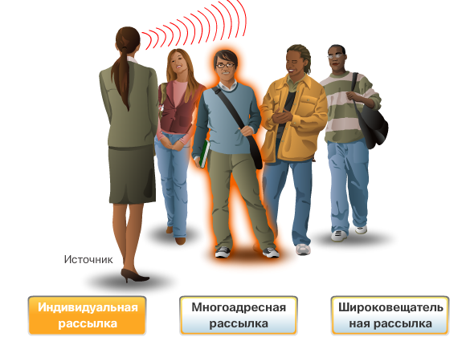
Правила Параметры доставки сообщений
Один к одному
Notes:
Раздел 3.1.1.7

Slide 17
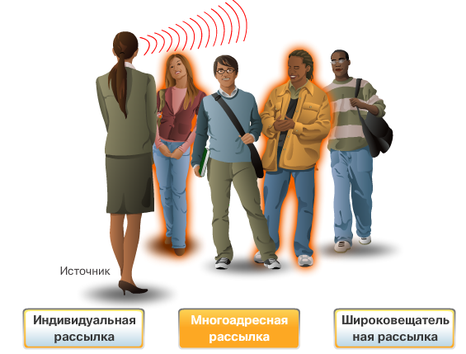
Правила Параметры доставки сообщений
Один ко всем
Notes:
Раздел 3.1.1.7

Slide 18
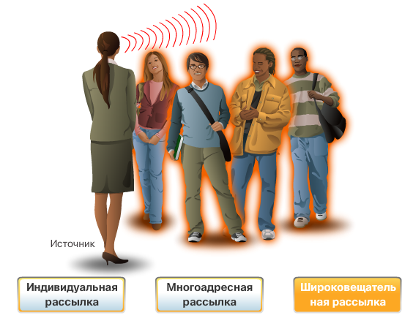
Правила Параметры доставки сообщений
Notes:
Раздел 3.1.1.7

Slide 19
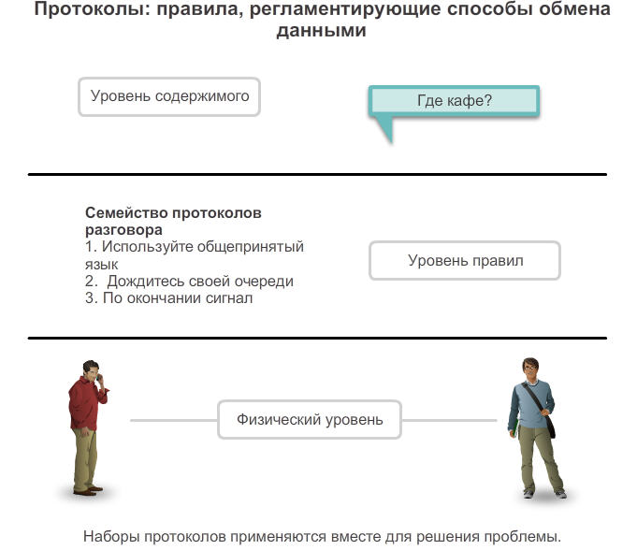
Протоколы Правила, регламентирующие способы обмена данными
Notes:
Раздел 3.2.1.1

Slide 20
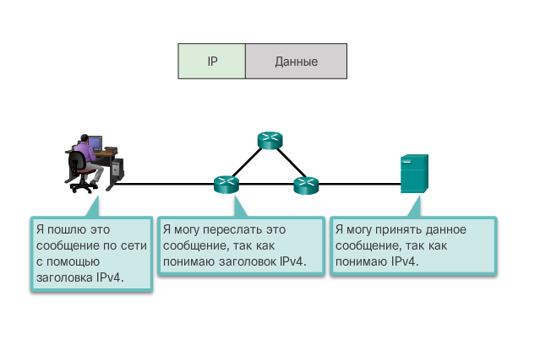
Протоколы Сетевые протоколы
Способы форматирования и структурирования сообщений
Notes:
Раздел 3.2.1.2

Slide 21
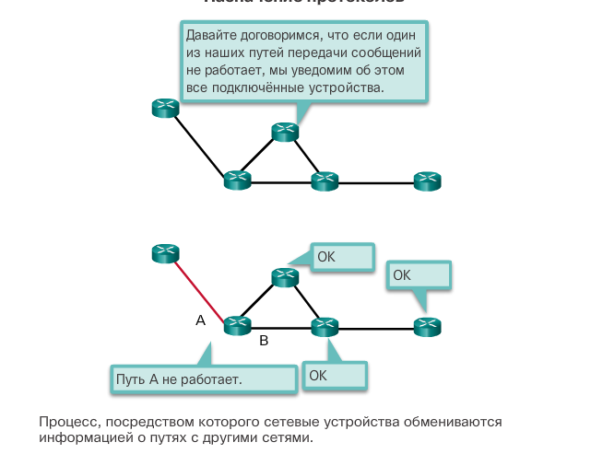
Протоколы Сетевые протоколы
Notes:
Раздел 3.2.1.2

Slide 22
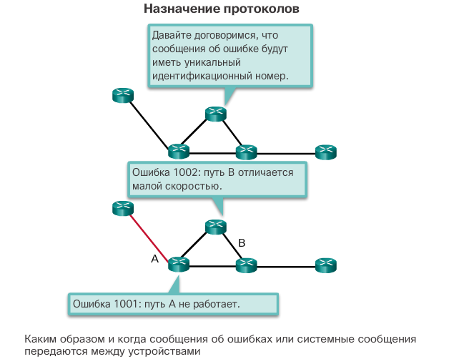
Протоколы Сетевые протоколы
Notes:
Раздел 3.2.1.2

Slide 23
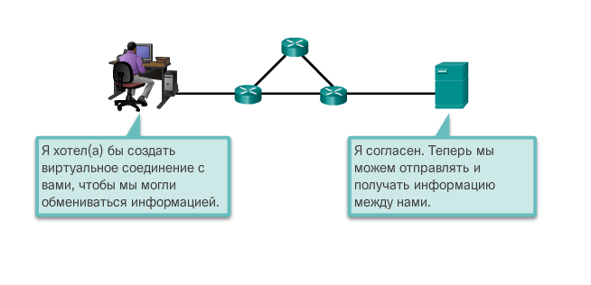
Протоколы Сетевые протоколы
Запуск и прекращение сеансов передачи данных
Notes:
Раздел 3.2.1.2

Slide 24
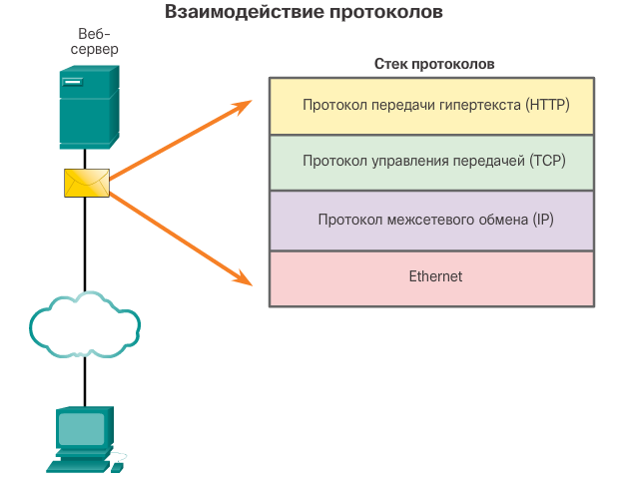
Протоколы Взаимодействие протоколов
Как?
Делит на
сегменты
Прием и
инкапсуляция
в пакеты
Связь и
передача
Notes:
Раздел 3.2.1.3

Slide 25
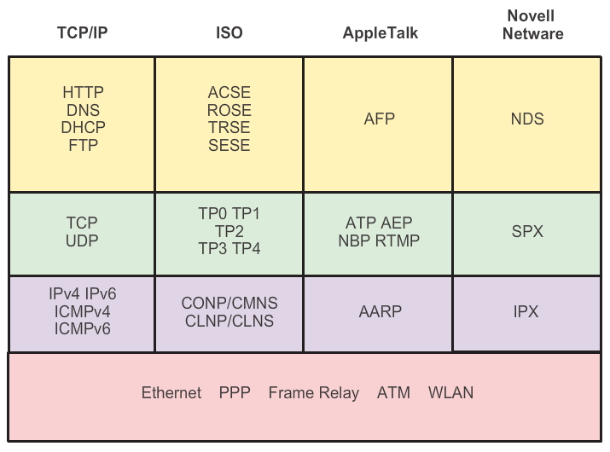
Наборы протоколов Наборы протоколов и отраслевые стандарты
Notes:
Раздел 3.2.2.1

Slide 26
Набор протоколов Создание сети Интернет и разработка протокола TCP/IP
Первой сетью с коммутацией пакетов и предшественником современного Интернета была Advanced Research Projects Agency Network (ARPANET), которая появилась в 1969 году за счёт соединения базовых ЭВМ в четырёх местоположениях.
1973 году Роберт Кан (Robert Kahn) и Винтон Серф (Vinton Cerf) начали работу над протоколом TCP для разработки следующего поколения ARPANET.
В 1978 году TCP был разделён на два протокола: TCP и IP. Позже к набору протоколов TCP/IP были добавлены другие протоколы, включая Telnet, FTP, DNS и многие другие.
Notes:
Раздел 3.2.2.2

Slide 27
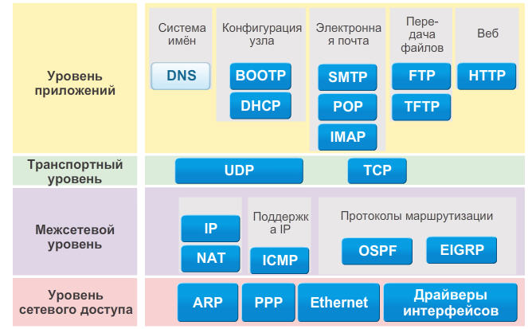
Наборы протоколов Набор протокола TCP/IP и процесс обмена данными
Notes:
Раздел 3.2.2.3

Slide 28
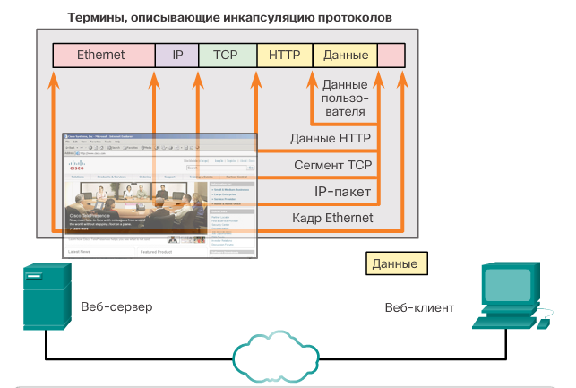
Наборы протоколов Набор протокола TCP/IP и процесс обмена данными
Notes:
Раздел 3.2.2.3

Slide 29







Сетевые протоколы и стандарты Организации по стандартизации
Notes:
Раздел 3.1.3

Slide 30
Организации по стандартизации Открытые стандарты
Общество Интернет (ISOC)
Комиссия по архитектуре Internet (IAB)
Инженерная группа по развитию Интернета (IETF)
Институт инженеров по электротехнике и электронике (IEEE)
Международная организация по стандартизации (ISO)
Notes:
Раздел 3.2.3.1

Slide 31
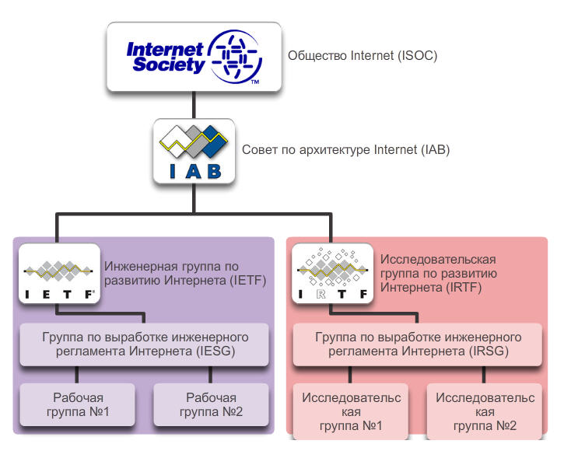
Организации по стандартизации ISOC, IAB и IETF
Notes:
Раздел 3.2.3.2

Slide 32
Организации по стандартизации IEEE
38 обществ
130 журналов
1 300 конференций ежегодно
1 300 стандартов и проектов
400 000 участников
160 стран
IEEE 802.3
IEEE 802.11
Notes:
Раздел 3.2.3.3

Slide 33
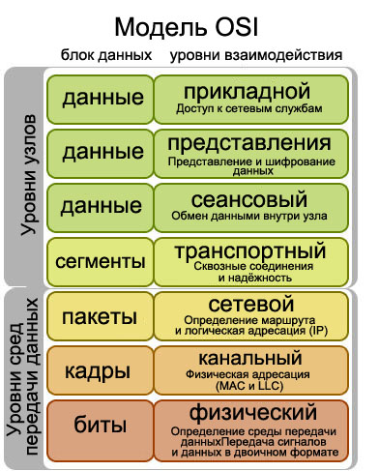

Организации по стандартизации ISO
Notes:
Раздел 3.2.3.4

Slide 34
Организации по стандартизации Прочие организации по стандартизации
Ассоциация электронной промышленности (EIA)
Ассоциация телекоммуникационной промышленности США (TIA)
Международный союз электросвязи — сектор стандартизации телекоммуникаций (ITU-T, МСЭ-Т)
Международная организация по распределению номеров и имён (ICANN)
Администрация адресного пространства Интернет (IANA).
Notes:
Раздел 3.2.3.5

Slide 35
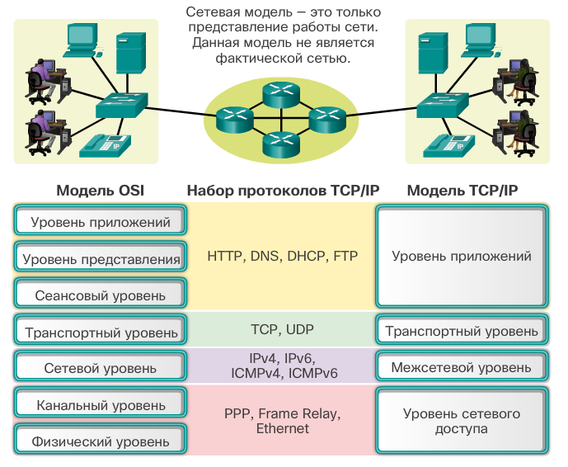
Эталонные модели Преимущества использования уровневой модели
Notes:
Раздел 3.2.4.1

Slide 36
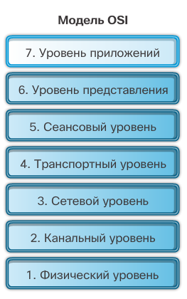
Эталонные модели Эталонная модель OSI
7. Уровень приложений поддерживает методы сквозной связи между пользователями сети, объединяющей людей, с помощью сети передачи данных.
6. Уровень представления обеспечивает общее представление данных, передаваемых между службами прикладного уровня.
5. Сеансовый уровень обеспечивает сервисы уровню представления для организации его диалога и управления обмена данными.
4. Транспортный уровень определяет сервисы для сегментации, передачи и сборки данных для отдельных сообщений между оконечными устройствами.
3. Сетевой уровень предоставляет функции для передачи отдельных компонентов данных по сети между указанными оконечными устройствами.
2. Протоколы канального уровня описывают способы обмена кадрами данных при обмене данными между устройствами по общей среде.
1. Протоколы физического уровня описывают электрические, механические, функциональные и процедурные средства для активации, поддержки и деактивации физического соединения, обеспечивающего передачу битов из одного сетевого устройства в другое.
Notes:
Раздел 3.2.4.2

Slide 37
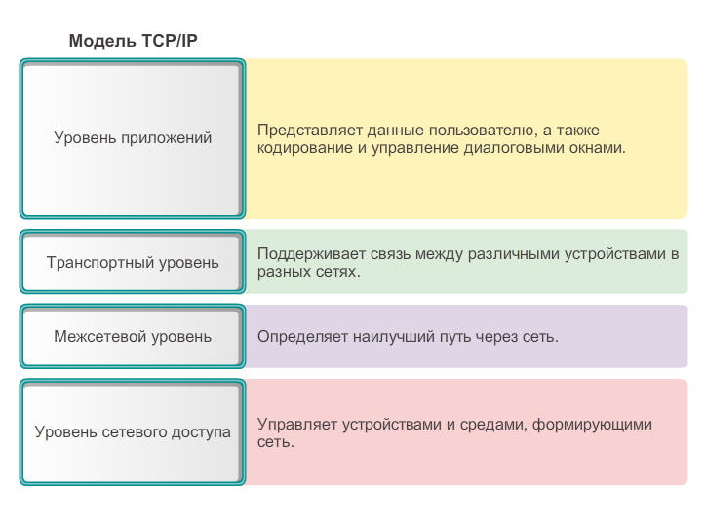
Эталонные модели Протокольная модель TCP/IP
Notes:
Раздел 3.2.4.3

Slide 38
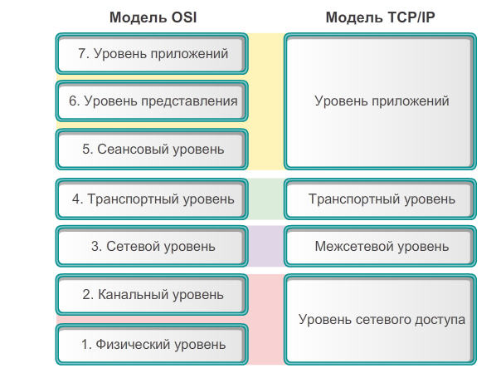
Эталонная модель Сравнение моделей OSI и TCP/IP
Notes:
Раздел 3.2.4.4

Slide 39
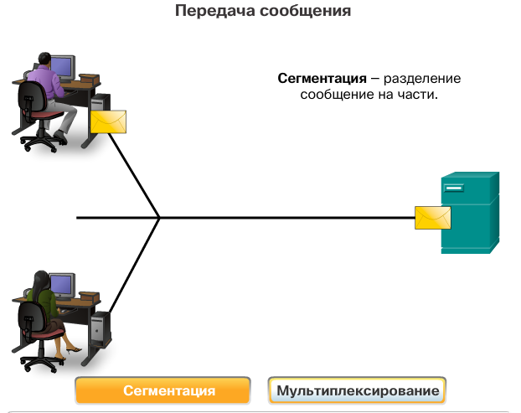
Инкапсуляция данных Обмен сообщениями
Notes:
Раздел 3.3.1.1

Slide 40
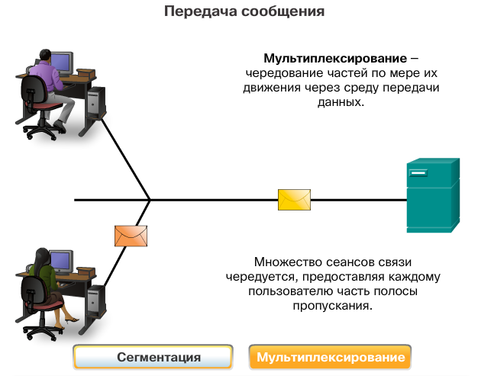
Инкапсуляция данных Обмен сообщениями
Notes:
Раздел 3.3.1.1

Slide 41
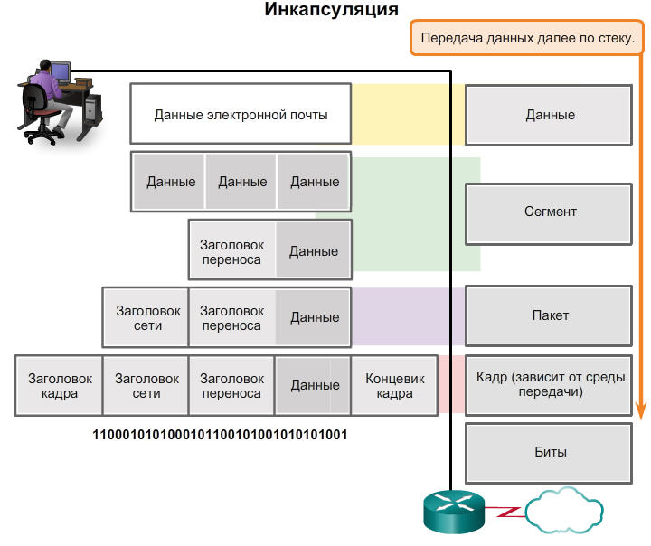
Инкапсуляция данных Протокольные блоки данных (PDU)
Форма, которую принимает массив данных на каждом из уровней, называется протокольными блоками данных (PDU).
Notes:
Раздел 3.3.1.2

Slide 42
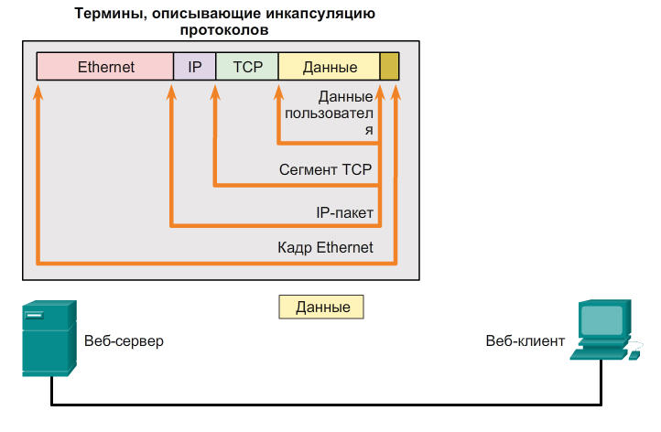
Инкапсуляция данных Инкапсуляция
Инкапсуляция данных — процесс, который добавляет к данным содержимое заголовка дополнительного протокола перед передачей.
Notes:
Раздел 3.3.1.3

Slide 43
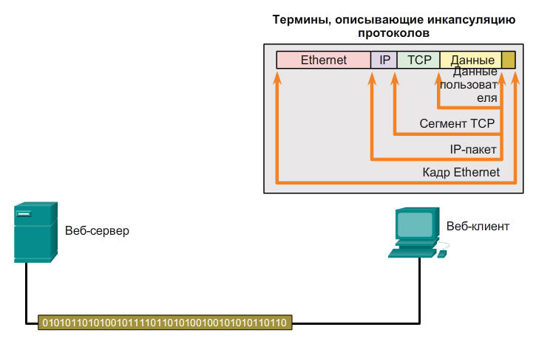
Инкапсуляция данных Декапсуляция
Notes:
Раздел 3.3.1.4

Slide 44
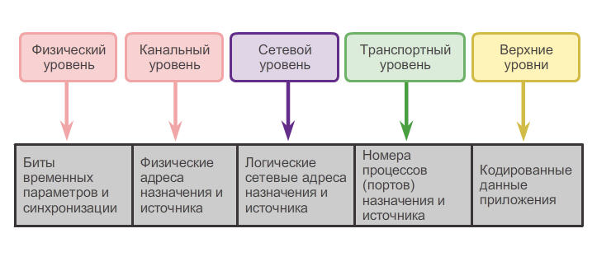
Движение данных по сети Доступ к локальным ресурсам
Notes:
Раздел 3.3.2

Slide 45
Доступ к локальным ресурсам Сетевые адреса и адреса канала
Сетевой адрес
IP-адрес источника
IP-адрес назначения
Адрес канала передачи данных
Адрес исходного канала
Адрес конечного канала
Notes:
Раздел 3.3.2.1

Slide 46
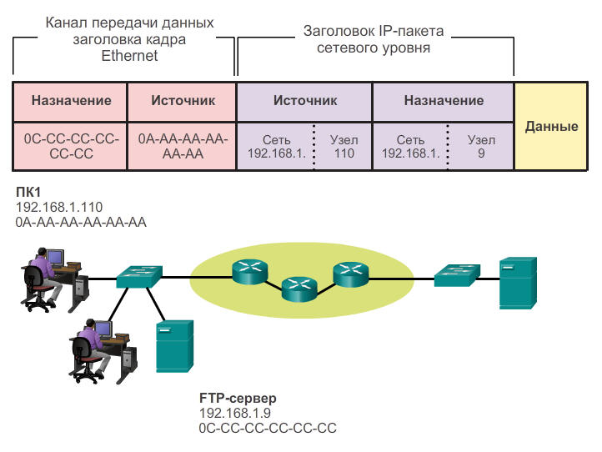

Доступ к локальным ресурсам Обмен данными с помощью устройства в рамках одной сети
Notes:
Раздел 3.3.2.2

Slide 47
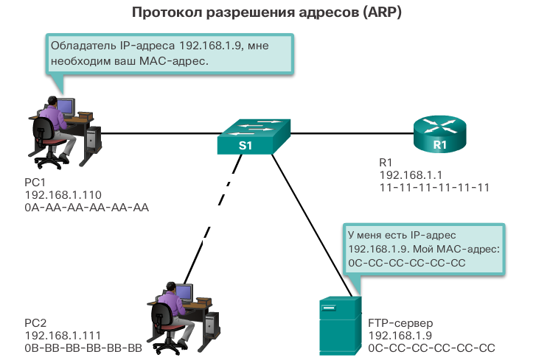
Доступ к локальным ресурсам MAC- и IP-адреса
С помощью IP-протокола, который называется протоколом разрешения адресов (ARP), узел определяет MAC-адрес любого узла в той же локальной сети
Notes:
Раздел 3.3.2.3

Slide 48
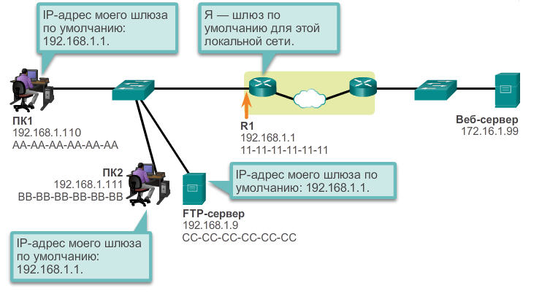
Доступ к удалённым ресурсам Шлюз по умолчанию
Шлюз по умолчанию — это IP-адрес интерфейса маршрутизатора в той же сети, в которой находится отправляющий узел.
Notes:
Раздел 3.3.3.1

Slide 49
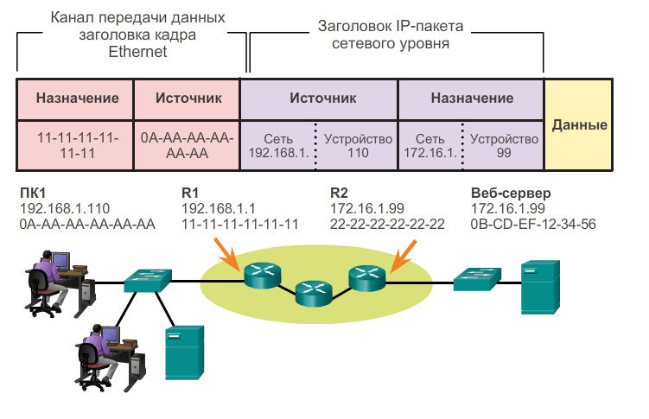
Доступ к удалённым ресурсам Устройство обмена данными в удалённой сети
Notes:
Раздел 3.3.3.2

Slide 50
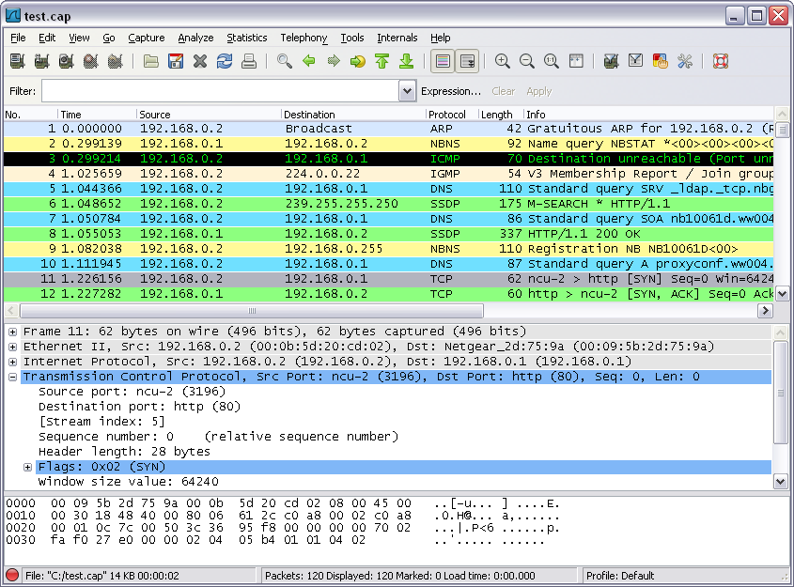
Доступ к удалённым ресурсам Использование программы Wireshark для просмотра сетевого трафика
Notes:
Раздел 3.3.3.4

Slide 51
Сетевые протоколы и коммуникации Заключение
В этой главе вы узнали о том, что:
сети данных — это системы конечных и промежуточных устройств, а также средств передачи данных, соединяющих эти устройства; для успешного обмена данными эти устройства должны знать, как обмениваться информацией;
эти устройства должны соответствовать правилам и протоколам, регламентирующим процесс обмена данными; TCP/IP — пример семейства протоколов;
большинство протоколов создаётся организациями по стандартизации, такими как Комитет по проблемам проектирования Интернета (IETF) или Институт инженеров по электротехнике и электронике (IEEE);
наиболее широко распространёнными сетевыми моделями являются модели OSI и TCP/IP.
Notes:
Разделы 1.5 и 1.5.1

Slide 52
Сетевые протоколы и коммуникации Заключение
В этой главе вы узнали о том, что:
данные, которые проходят вниз по стеку модели OSI, затем сегментируются на блоки и инкапсулируются с адресами и прочими отметками; данный процесс повторяется в обратном направлении — блоки декапсулируются и передаются вверх по стеку протокола-адресата;
модель OSI описывает процессы шифрования, форматирования, сегментации и инкапсуляции данных для последующей передачи по сети;
семейство протоколов TCP/IP — это протокол открытого стандарта, одобренный в отрасли сетевых технологий, а также утверждённый организацией по стандартизации.
Notes:
Разделы 1.5 и 1.5.1

Slide 53
Сетевые протоколы и коммуникации Заключение
В этой главе вы узнали о том, что:
семейство протоколов Интернет — это набор протоколов, разработанный для передачи и получения информации с помощью сети Интернет;
протокольные блоки данных (PDU) названы в соответствии со структурой протоколов из пакета TCP/IP: данные, сегмент, пакет, кадр и биты;
применение моделей позволяет отдельным лицам, компаниям и торговым ассоциациям осуществлять анализ текущих сетей и планировать сети будущего.
Notes:
Разделы 1.5 и 1.5.1

Slide 54


